Slide 1
Система оценки качества образования предметов гуманитарного цикла

Slide 2
Под качеством образования понимается характеристика системы образования, отражающая степень соответствия реальных достигаемых образовательных результатов нормативным требованиям, социальным и личностным ожиданиям.
Оценка качества образования подразумевает оценку качества образовательных достижений обучающихся и оценку качества образовательного процесса.

Slide 3
К основным задачам системы оценки качества образования относятся:
Оценка уровня образовательных достижений обучающихся образовательных учреждений для их итоговой аттестации и отбора для поступления на следующую ступень обучения.
Оценка качества образования на различных ступенях обучения в рамках мониторинговых исследований качества образования (районных, республиканских).
Формирование системы измерителей для различных пользователей, позволяющей эффективно реализовывать основные цели системы оценки качества образования

Slide 4
Образовательные учреждения:
1) разрабатывают и реализуют образовательную программу образовательного учреждения, включающую систему оценки качества образования образовательного учреждения;
2) участвуют в разработке системы показателей, характеризующих состояние и динамику развития образовательного учреждения, муниципальной системы образования и системы образования
3) обеспечивают на основе образовательной программы проведение в образовательном учреждении контрольно-оценочных процедур, мониторинговых и иных исследований по вопросам качества образования;

Slide 5
4) организуют:
систему мониторинга качества образования в образовательном учреждении, осуществляют сбор, обработку, хранение и представление информации о состоянии и динамике развития образовательного учреждения, анализируют результаты оценки качества образования на уровне образовательного учреждения;
изучение и предоставление информации по запросам основных пользователей системы оценки качества образования образовательного учреждения;
5) обеспечивают:
предоставление информации в соответствии с регламентами информационного обмена о качестве образования, в том числе для принятия решения о распределении стимулирующей надбавки заработной платы работникам образовательного учреждения;
развитие системы оценки качества образования образовательного учреждения на основе образовательной программы;
информирование населения посредством предоставления ежегодного публичного отчета о состоянии образования в образовательном учреждении.

Slide 6
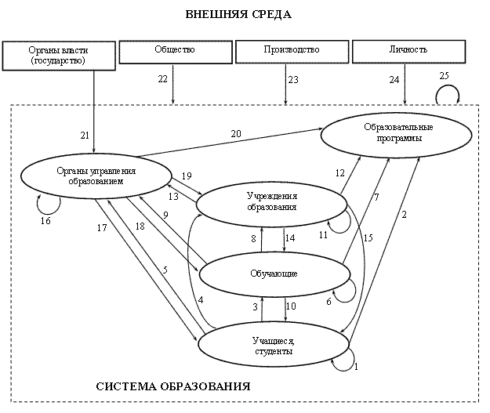

Slide 7
Система внутренних оценок
Самооценка обучающихся и обучающих
Внутренний мониторинг качества.
Внутренние оценки образовательных программ
Внутренние оценки образовательных учреждений
Оценки индивидуальных достижений обучающихся
Оценки качества деятельности обучающих

Slide 8
предметами оценки являются:
1) На «входе» - спрос (согласование спроса и предложения) на образовательные услуги.
2) На «выходе» - спрос (согласование спроса и предложения) на выпускников.
С точки зрения первых двух предметов оценок одной из основных целей ОС является согласование, удовлетворение и опережающее формирование спроса на образовательные услуги и выпускников в рамках заданных институциональных ограничений и существующего ресурсного обеспечения в территориальном, отраслевом и уровневом аспектах. Отметим, что первые две оценки являются по отношению к образовательной системе внешними и основными, а остальные (перечисляемые ниже) – внутренними (вспомогательными).

Slide 9
предметами оценки являются
3) состав образовательных учреждений сети (региональной, территориальной и т.д.) – полнота, оптимальность;
4) структура образовательной системы (в целом, включая органы управления образованием и инфраструктуру) – полнота охвата населения, соответствие потребностям производства и т.д.;
5) ограничения деятельности образовательных учреждений (институциональные и ресурсные (мотивационные, кадровые, финансовые и т.д.)) – оптимальность;
6) ресурсное обеспечение ОС: мотивационное, кадровое, научно-методическое, финансовое, материально-техническое, нормативно-правовое, информационное – достаточность, оптимальность.

Slide 10
Система образования
– преемственность образовательных программ и государственных образовательных стандартов для продолжения образования;
– степень удовлетворенности образовательных учреждений каждого последующего уровня уровнем подготовленности выпускников ОУ предшествующего уровня: основное общее образование – старшая ступень средней школы, учреждения начального и среднего профессионального образования; старшая ступень общеобразовательной школы, учреждения начального и среднего образования – ВУЗы;
– снижение ресурсных затрат на переучивание, доучивание, дотягивание обучающихся.

